Slide 1


Woningpas
Ken uw woning
│1

Slide 2
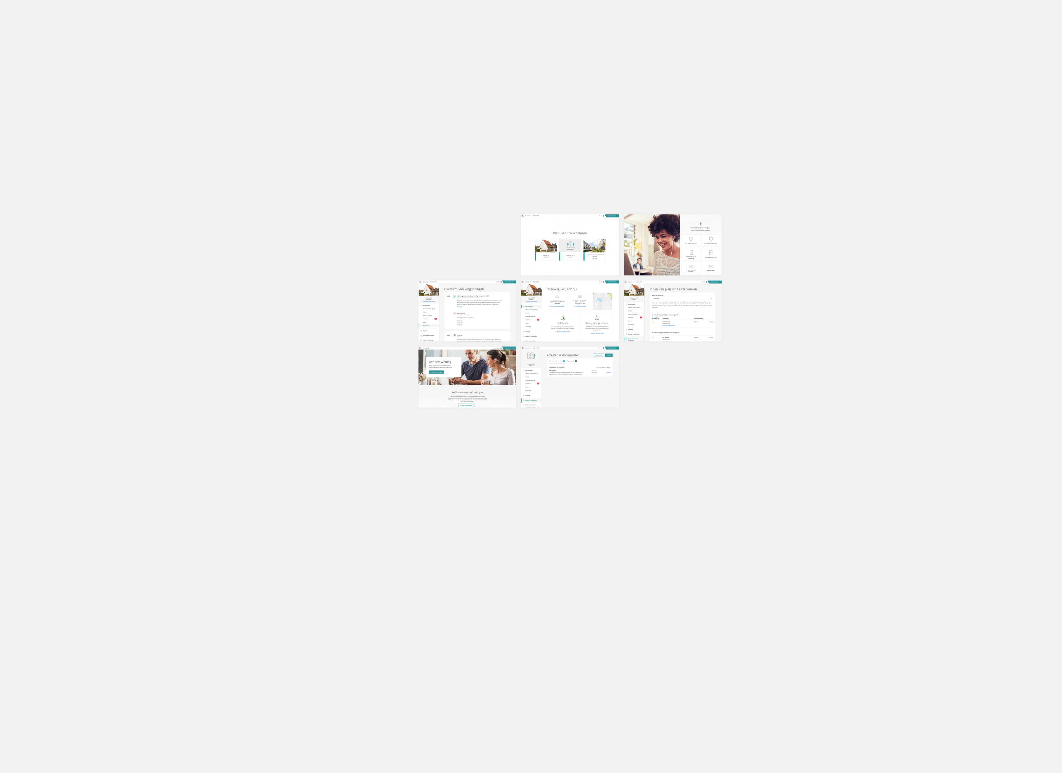

EERSTE VERSIE
Waarom een woningpas?
Wat is de woningpas?
Welke info is er nu al?
Toekomst: 2020 en verder?
Energie
Link naar EPC
Notes:
In deze presentatie geven we een overzicht van een aantal algemene zaken rond de woningpas, maar blikken we ook wat dieper in op de energieaspecten en de link naar het EPC. Volgende delen komen aanbod:
Waarom is er vanuit de overheid een woningpas gemaakt?
Wat is die woningpas?
Welke informatie kan je nu al in de woningpas vinden?
Welke in de toekomst?
Wat moeten we weten over de energie-aspecten in de woningpas?
En kan er informatie uit de woningpas gebruikt worden bij de opmaak van een EPC?

Slide 3

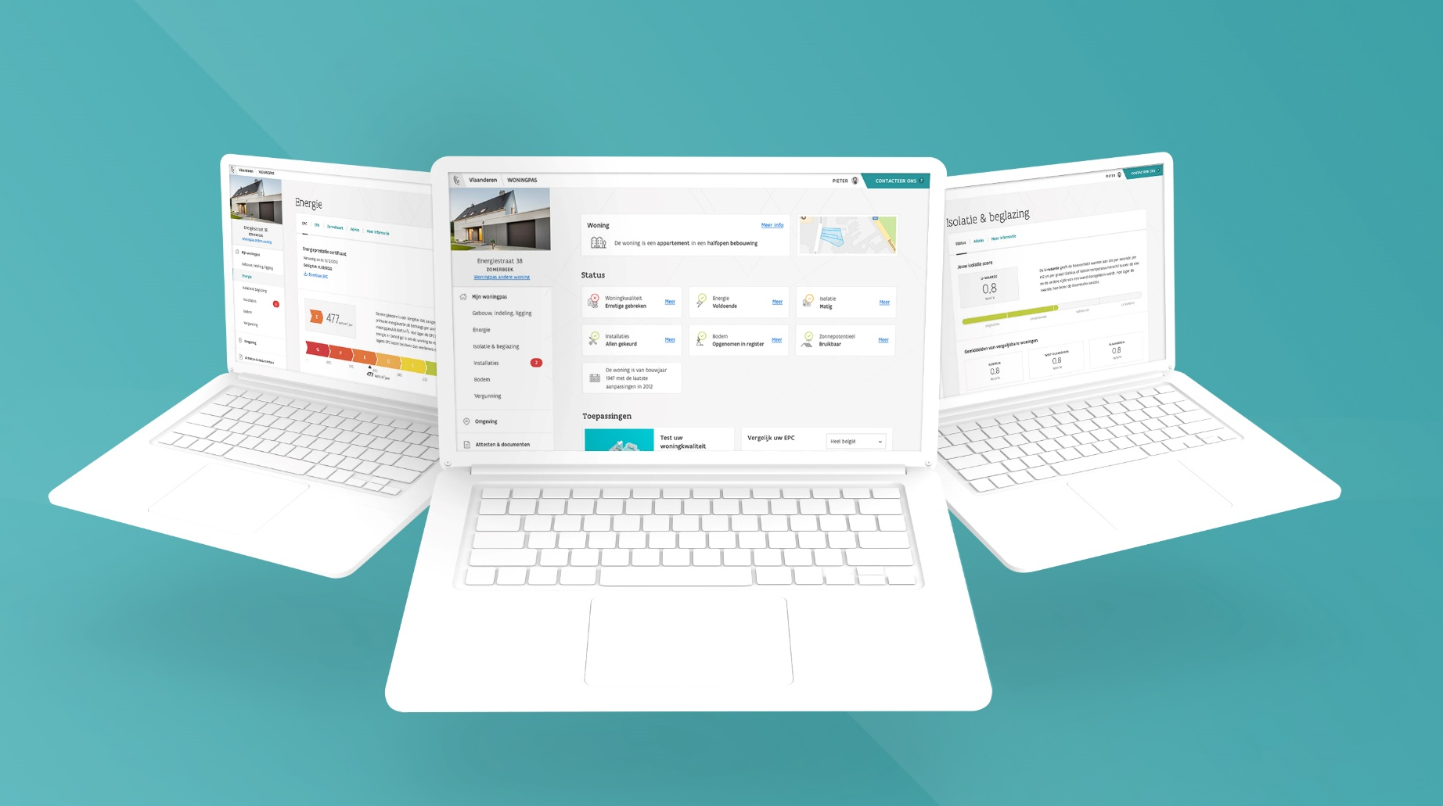



Waarom een woningpas?
│3
Notes:
Waarom een woningpas?

Slide 4

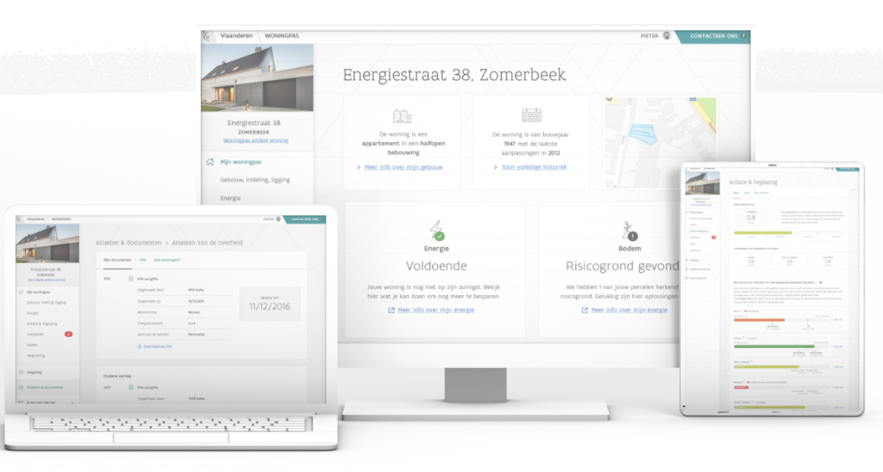
De Vlaamse overheid wil het (ver)bouwen, (ver)kopen of (ver)huren van een woning vereenvoudigen voor de burger.
  “Integratie attesten”
Burger inzicht en advies geven over woning, perceel, omgeving in tal van aspecten.
  “Renovatiepact: renovatiegraad/woningkwaliteit verhogen”
Het Vlaams Energieagentschap, Departement Omgeving, Wonen-Vlaanderen en OVAM werken samen aan één woningpas.
│4
Notes:
1. De Vlaamse overheid wil het (ver)bouwen, (ver)kopen of (ver)huren van een woning vereenvoudigen voor de burger door:
Betere communicatie & coördinatie
Het papierwerk beheersbaar te maken (integratie attesten)
2. Daarnaast wil de overheid de burger inzicht en advies geven over zijn woning in tal van aspecten:
Opwaarderen energieprestatie en kwaliteit Vlaams Woningenbestand
Renovatiegraad verhogen (renovatiepact)
Daarom werken een aantal entiteiten van de Vlaamse Overheid (Het Vlaams Energieagentschap, Departement Omgeving, Wonen-Vlaanderen en OVAM) samen aan één woningpas.

Slide 5
Wat is de woningpas?
│5
Notes:
Waaruit bestaat de woningpas?

Slide 6
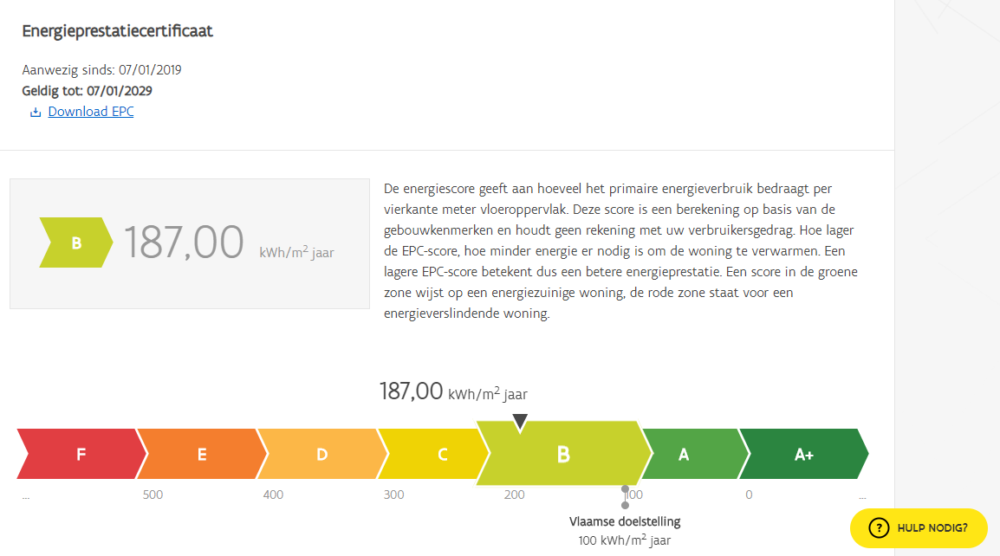
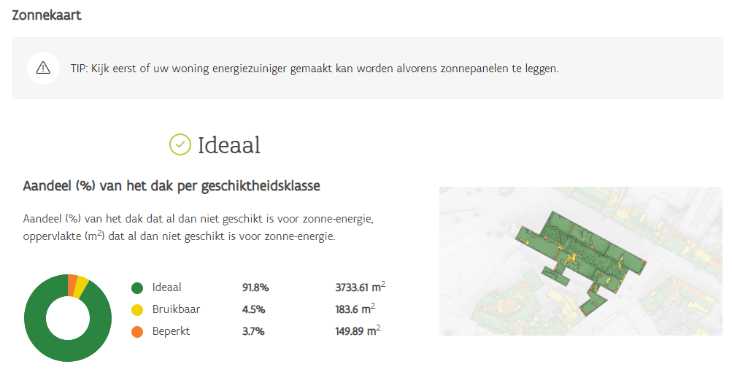
Gratis digitaal paspoort van uw woning
Relevante data & advies
  gekend bij overheid
  woning/perceel/omgeving
Sensibiliseren
Lange termijn
Relevante attesten en premies
3. Omgevingskaarten
│6
Notes:
1. Eerst en vooral geeft de woningpas een blik op een aantal relevante data die gekend zijn bij de overheid over de woning, het perceel en de bredere omgeving. Deze data wil de overheid voor de burger op een zo gebruiksvriendelijke manier tonen. Tevens wil de overheid op basis van deze data, de burger advies aanreiken.
Zo wil de overheid met de woningpas de burger ook sensibiliseren over een aantal kenmerkende thema’s van het gebouw en op de hoogte brengen van de langetermijndoelstelling om zo de renovatiegraad en de woningkwaliteit te verhogen.

Slide 7
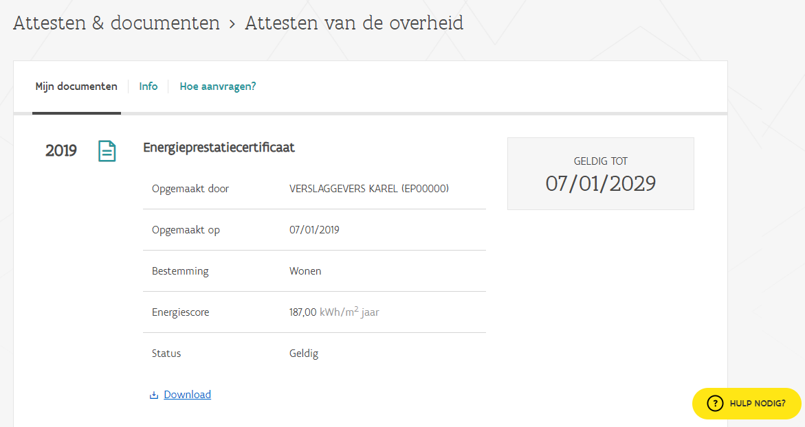
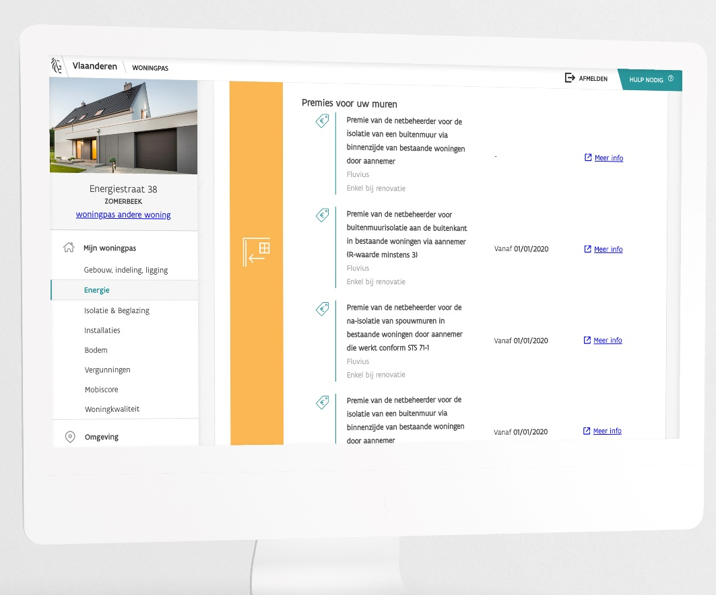
Relevante data & advies
Relevante attesten en premie
Overzicht: bos door bomen
Rechten & plichten kennen
Digitale kluis
3. Omgevingskaarten
│7
Notes:
2 Naast data wil de overheid ook een overzicht bieden aan de burger van de rechten en de plichten, zodat een burger nog het bos door de bomen ziet.
De woningpas biedt een overzicht aan van de digitaal beschikbare attesten en een stappenplan wat te doen bij verkoop, verhuur of verbouwen (plichten)
De woningpas geeft een overzicht van de beschikbare premies (rechten)
Binnenkort breidt de overheid de woningpas uit met een digitale kluis, waar de eigenaar vrijblijvend niet digitale attesten, documenten, plannen of bewijsstukken van uitgevoerde renovatiewerken kan toevoegen.

Slide 8
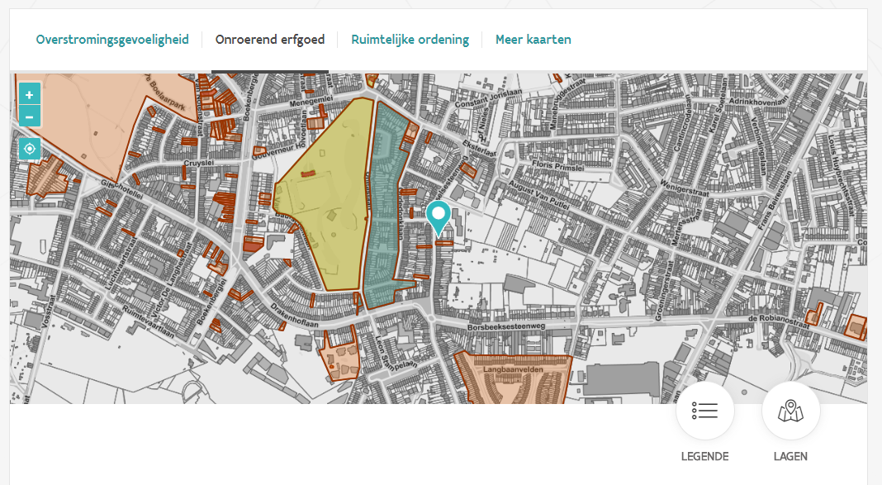
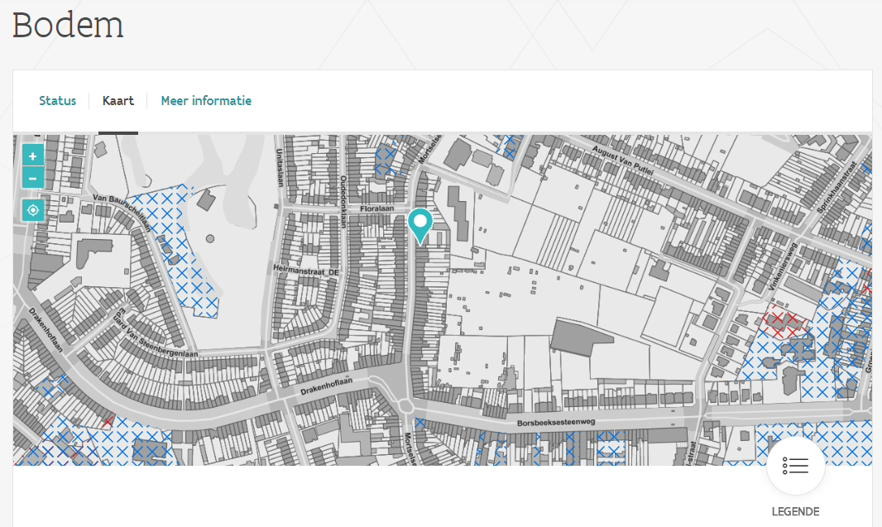
Relevante data & advies
Relevante attesten & premies
Omgevingskaarten
│8
Notes:
3. Tot slot geeft de overheid in de woningpas een overzicht van een aantal relevante omgevingskaarten bij verkoop of verhuur: ruimtelijke ordening, overstromingsgevoeligheid, onroerend erfgoed, …

Slide 9
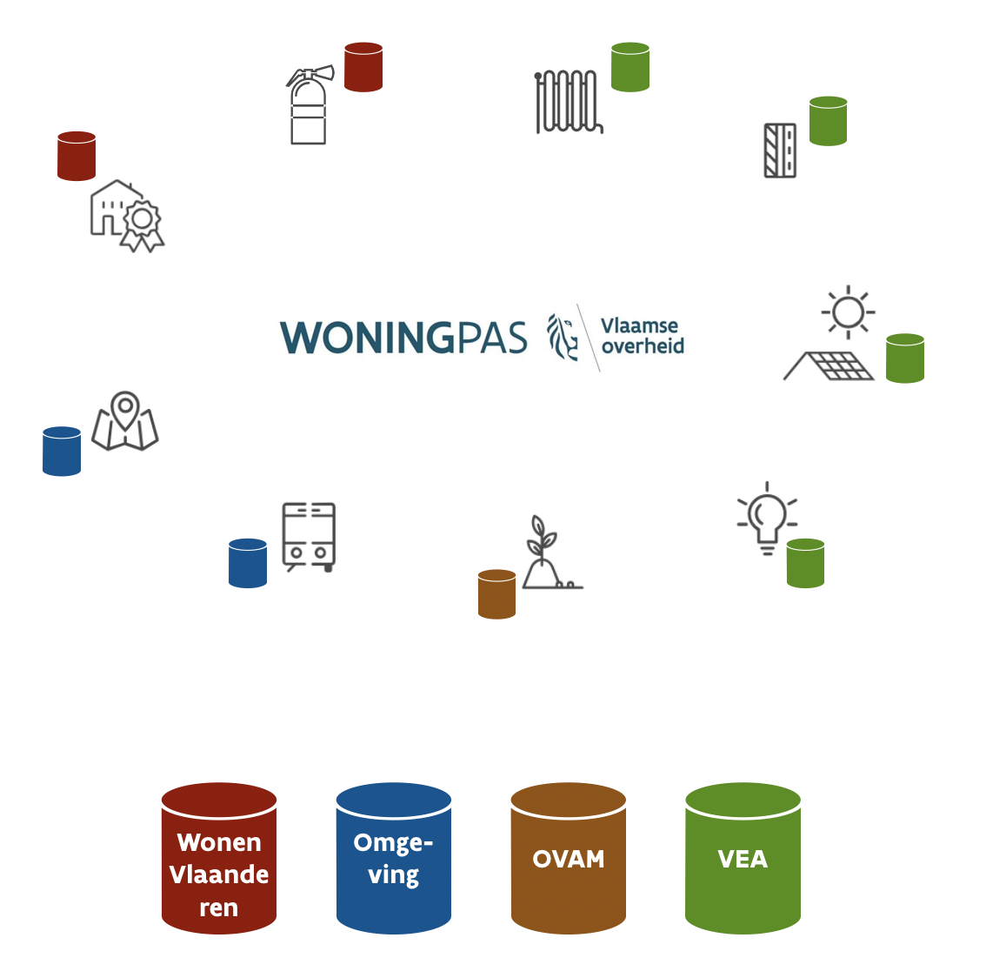
Basis
Ontsluiten van data gekend bij
verschillende bronnen van overheid
Geen creatie van overkoepelende databank (GDPR)
  Enkel de eigenaar heeft toegang tot zijn gegevens
  Opladen uit bronnen op moment van inloggen (eID, token, …)
Voor elke dataset: machtiging per bron
│9
Notes:
Het basisprincipe van de woningpas is dat zoveel mogelijk informatie/data die gekend is bij overheid wordt ontsloten naar de burger. Hierbij is het de bedoeling om op een transparante manier aan de eigenaar een overzicht te geven van de data van zijn woning.
Dit gebeurt niet door een overkoepelende databank te maken met al de data van de verschillende overheden. De data blijft decentraal bij de verantwoordelijke overheden. Als een eigenaar inlogt in de woningpas, wordt de informatie van zijn woning rechtstreeks uit de bronnen van de verantwoordelijke overheid gehaald.
Enkel de eigenaar heeft toegang tot zijn gegevens. Voor elke bron die wordt ontsloten in de woningpas is een juridische machtiging verleend tussen de woningpas en de bronhouder van de informatie.

Slide 10
Welke informatie is er nu al?
│10
Notes:
Welke informatie kan je nu al raadplegen in de woningpas?

Slide 11
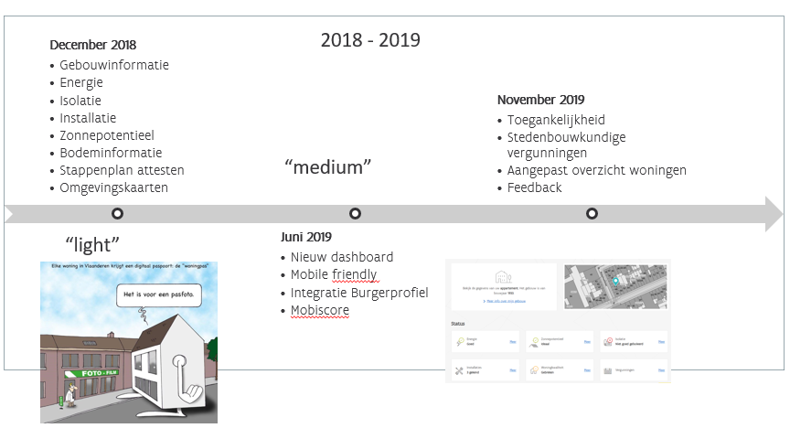
Welke informatie is er nu al?
│11
Notes:
De woningpas wordt in fases ontwikkeld. Stapsgewijs wordt er meer informatie aan de woningpas toegevoegd.
Volgende tijdslijn geeft een overzicht van de zaken die sinds de lancering van de woningpas (december 2018) stelstelmatig aan de woningpas zijn toegevoegd.

Slide 12
Uitdaging nu
Uitdaging: naar meer datakwaliteit
  Woningpas = link tussen verschillende bronnen & omgaan met oude data
    Betere data-kwaliteit van bronnen
      Obv meldingen van burgers.
      Bv: geen EPC in woningpas door fout adres → melden!
    Betere koppelingen
      Eigendomsinformatie (FOD FIN) wordt gekoppeld aan Vlaams Basisregister (gebouwregister – AIV)
      Link tussen kadastrale informatie en gebouweenheidsID ontbreekt vaak
      Woningpas: vooral voor eengezinswoningen en recente appartementen
      Woning niet zichtbaar? → melden!
      Appartement niet zichtbaar? → niet melden (LT-taak FOD FIN)
│12
Notes:
Met het ontsluiten van deze informatie in de woningpas, staat de (Vlaamse en Federale) overheid zeker voor een aantal uitdagingen.
Met woningpas probeert de overheid data die bij verschillende bronnen gekend is te ontsluiten voor één woning, en dus te koppelen aan 1 gebouw of gebouweenheid (appartement). Daarbij wordt niet alleen recente data, maar ook oude historische data ontsloten.
Hierdoor merken we dat volgende aspecten binnen de overheid belangrijk zijn.
intern streven naar een zo goed mogelijke data-kwaliteit. Door data over de woning aan de eigenaars te tonen, merkt de overheid dat niet altijd alle informatie correct is. Met meldingen van de eigenaar tot gevolg. Dat is op zich positief, want dan kan – na bewijsvoering – deze data gecorrigeerd worden in de bron.
Een voorbeeld hiervan is het EPC waarbij de energiedeskundige eventueel een verkeerd huisnummer toevoegde. Hierdoor ziet een eigenaar zijn EPC niet, hoewel hij over een papieren versie beschikt. Een melding van de burger kan leiden tot een correctie van dit huisnummer!
Met woningpas wordt informatie over de eigenaar (eigendom en de kadastrale informatie) gekoppeld aan het Vlaams adressenregister (het gebouwregister) van het Agentschap informatie Vlaanderen. Dit betekent dat er een link gevonden moet worden tussen die kadastrale federale gegevens en een Vlaams adres (huisnummer en busnummer) en meer bepaald een gebouweenheidsID. Dit laatste is een unieke sleutel die een eenheid in een gebouw (appartement bijvoorbeeld) uniek identificeert.
In sommige gevallen is een link niet altijd te vinden. Meestal is die er wel voor eengezinswoningen en recente appartementen. Maar voor oudere appartementen is de informatie niet altijd volledig in het kadaster (bijvoorbeeld: het busnummer ontbreekt). Hierdoor kan geen link gelegd worden tussen de eigendom van de eigenaar en de Vlaamse gegevens. En dit heeft tot gevolg dat een woningpas niet altijd beschikbaar is.
Wat kan de eigenaar dan doen:
- Is de woningpas niet beschikbaar voor een eengezinswoning, dan meldt de burger dit best naar woningpas@vlaanderen.be
- Voor appartementen is er echter een grotere actie nodig vanuit het kadaster (federale overheidsdienst financiën) om busnummer te koppelen aan appartementen. Eerst moet deze actie gebeuren. Dus meldingen voor appartementen zijn overbodig.

Slide 13
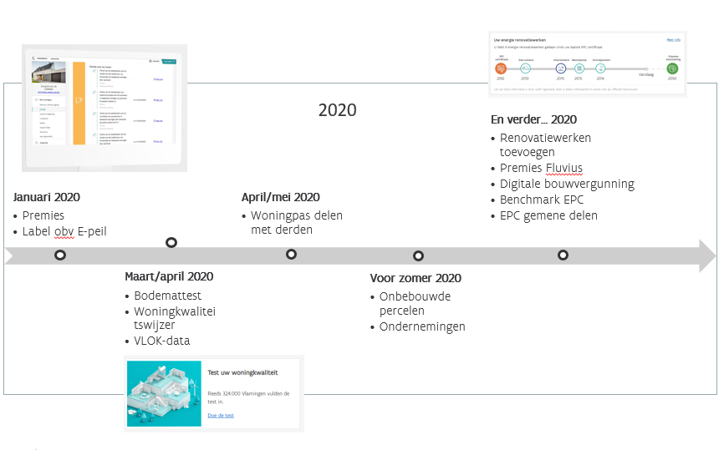
2020
│13
Notes:
Zoals reeds gezegd: de woningpas is een tool in volle evolutie. Stelselmatig komt er informatie bij!
Wat mogen we verwachten in 2020?
In januari hebben we de woningpas aangevuld met beschikbare premies voor energiezuinige renovatiewerken.
Daarnaast is het label voor nieuwbouwwoningen nu niet meer gebaseerd op het kengetal (verbruik in KWH/m²) maar op het E-peil. De reden is dat sommige woningen met een E-peil lager dan E60, toch voldoen aan de langetermijndoelstelling, maar een kengetal hebben groter dan 100.
In maart/april/mei komt er nog meer:
In de woningpas zal je een bodemattest kunnen aanvragen en downloaden.
De woningpas wordt uitgebreid met een checktool om de algemene woningkwaliteit van je woning te testen: woningkwaliteitswijzer.
Daarnaast ontsluiten we data uit het Vlaams Loket woningkwaliteit (VLOK): technische verslagen, conformiteitsattesten, besluiten ongeschiktheid en onbewoonbaarheid
Daarnaast zal een burger zijn woningpas met derden kunnen delen door een activatiecode aan een persoon te geven. Na het activeren kan die derde voor een bepaalde periode de woningpas raadplegen. Voor wie is dit nuttig? Voor u als energiedeskundige, maar ook voor makelaars of notarissen bij verkoop of verhuur. Ook voor renovatiecoaches en architecten die door inzicht in data een beter advies kunnen geven. Of ook nog voor geïnteresseerde kopers.
Rond de zomer breiden we de woningpas nogmaals uit:
Met een overzicht van de onbebouwde percelen: percelen zonder woning;
Daarnaast zullen ondernemingen de woningen onder hun rechtspersoon kunnen raadplegen.
Tot slot komen er nog een aantal relevante toevoegingen tegen het jaareinde.
Men krijgt vanuit woningpas vaak de opmerking dat een EPC niet up to date is en na het EPC nog renovatiewerken zijn gebeurd die niet in de woningpas verwerkt zijn.
De eigenaar zal dan eigen uitgevoerde renovatiewerken, al dan niet met bewijsstukken (factuur, foto, …) kunnen toevoegen in de woningpas. Let op: De officiële data (EPC) wordt niet aangepast, maar de eigenaar of derde kan de aangevulde informatie raadplegen en downloaden.
Daarnaast wordt de premiedata van Fluvius (ex-Eandis, ex-infrax) ontsloten. De woningpas wordt dan aangevuld met de renovatiewerken (isolatie of installatie) waarvoor een premie werd verkregen via de distributienetbeheerder. De data gaat terug tot 2008.
Daarnaast komt ook nog de digitale bouwvergunning
Er komt een benchmarktool voor EPC.
Het EPC van de gemeenschappelijke delen zal je als document ook kunnen raadplegen bij de attesten.

Slide 14





En verder….?
Algemeen
  Woningpas publiek delen
  Delen met derden met rollen
  Meldingen
  Digitale kluis voor attesten, plannen
  Integratie BIM?
  …
Energie ism Fluvius
  Aangemelde zonnepanelen
  EAN-nummers en verbruiken
  Premies aanvragen?
  …
OVAM
  Asbest
  Materiaalprestatie
Omgeving
  omgevingsvergunning
  Stedenbouwkundige inlichtingen?
  Keuringsattesten onderhoud ketel
  …
Water
  Riolering
  Binneninstallatie
  Overstromingsgevoeligheid
  …
Onroerend Erfgoed
Natuur & Bos
│14
Notes:
En verder? Wat brengt de toekomst?
De overheid denkt hierbij aan het creëren van een aantal algemene functies die nog relevant kunnen zijn:
Het publiek delen van de woningpas. Dit betekent dat de eigenaar naast het delen van de woningpas met specifieke derden, ook kan kiezen om zijn woningpas voor een bepaalde periode algemeen toegankelijk te maken door een publieke link aan te maken, die hij dan naar verschillende mensen in één keer kan sturen, of die hij op een immosite kan toevoegen. Dit kan nuttig zijn bij een verkoop, om niet persoon per persoon toegang te geven.
Het delen van de woningpas met derden, maar met specifieke rollen. Zo kunnen we lees- en schrijfrechten mogelijk per rol bepalen; enkel als dit de wens van de eigenaar is.
Mogelijkheid om meldingen aan de burger te versturen
Het oprichten van een digitale kluis voor niet-digitale attesten, plannen,
Integratie van BIM-dossier
...
En daarnaast zijn er ook thema-specifieke zaken
Verbruiksgegevens, data over aangemelde zonnepanelen, in samenwerking in Fluvius;
Asbestinventaris, asbestattest, materiaalprestatie (M-peil) vanuit OVAM
Omgevingsvergunningen, stedenbouwkundige inlichtingen (betalend), keuringsattesten van ketels via Departement Omgeving
Rioleringsattesten, attesten van keuring binnenwaterinstallatie, data over water, overstromingsgevoeligheid in het algemeen via VMM, Vlario en Aquaflanders
Inventaris van onroerend erfgoed, erfgoeddossiers
Data van natuur en Bos: kapvergunningen, bosbeheerplannen, …
En er zullen de komende jaren nog wel ideeën voor verrijking komen!

Slide 15
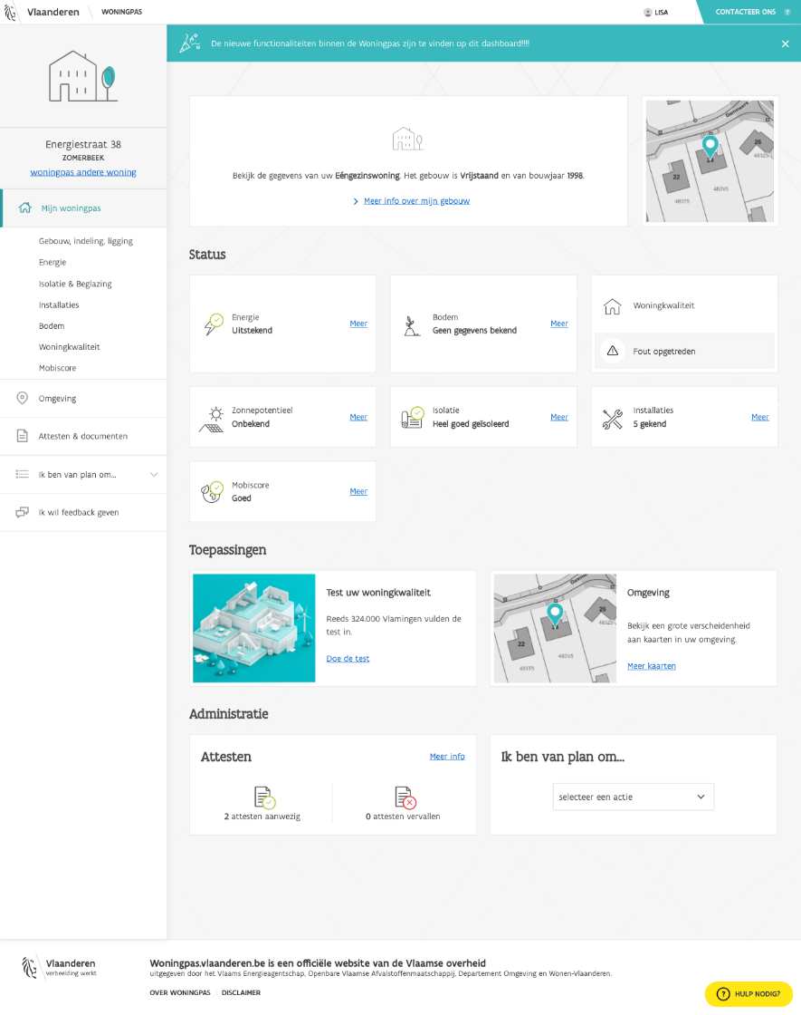
Concrete blik!
  https://woningpas.vlaanderen.be/c/portal/profile/preview_user
  Credentials:
  user: demo
  pass: WqB5iwDdcVjYT!ch
│15
Notes:
Maar dat is de toekomst. Nu even terug naar de woningpas hoe deze nu is.
Er is een dummy-gebruikers aangemaakt op een dummy-adres die een zicht geeft op wat de woningpas nu is. Handig voor wie geen eigendom heeft, of handig in een opleiding.
De data in de dummy is weliswaar fake-data. Het is ook niet altijd even logisch. Het kan zijn dat er de isolatiescores goed zijn, hoewel er wel advies wordt gegeven om de woning te isoleren.
De dummy illustreert de werking van de tool en mag dus niet verkeerd geïnterpreteerd worden.
(Dummy kan inhoudelijk doorlopen worden.)

Slide 16
Een blik op energie
│16
Notes:
Nu gaan we verder in op hoe de energiegegevens uit de EPB-aangifte of het energieprestatiecertificaat (EPC) in de woningpas zijn opgenomen.

Slide 17
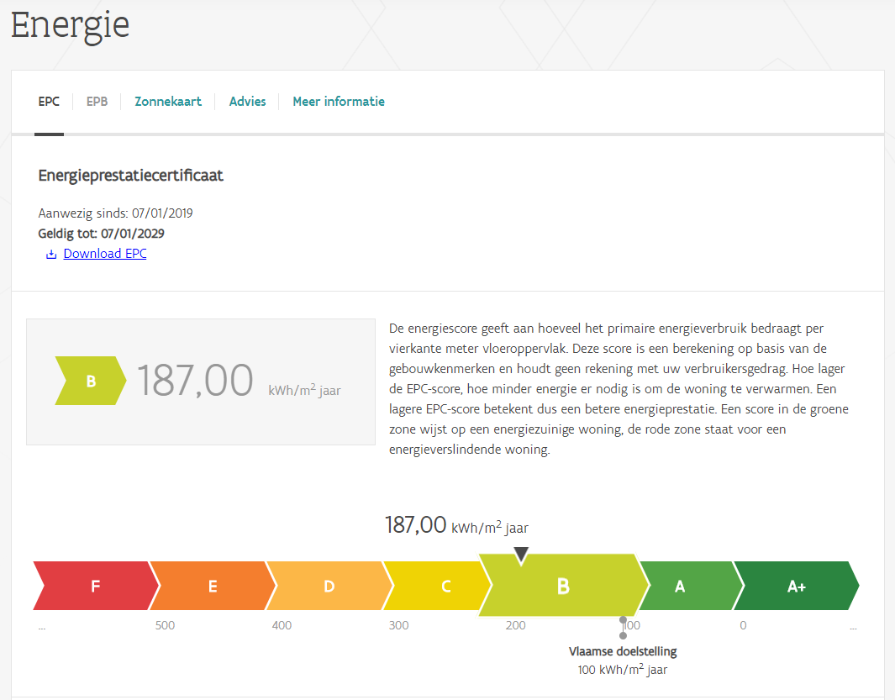
Energie - EPC
EPB nieuwbouw – EPB IER – EPC bestaand
  Label op basis van E-peil (EPB nieuwbouw)
  Label op basis van kengetal (EPC)
  Label in nieuw jasje ondanks oud EPC
Beslissingsregels: welk dossier?
  Meest recente EPC
  Meerdere energiedossiers: grootste V
  BV: EPC 2009 – EPC 2015
  BV: EPC 2012 – EPB reno 2016
  BV: EPB reno 2012 : geen EPC
  BV: kangoeroewoning E-peil van grootste
  volume
│17
Notes:
Blokje energie – tabblad EPC.
Deze gegevens zijn in de woningpas gekend in geval van een EPB voor nieuwbouwwoning, een ingrijpende energetische renovatie (IER) of een EPC van een bestaande woning.
Het label (A+ tot en met F) is gebaseerd op het E-peil (in geval van EPB nieuwbouw en IER), en het kengetal (in geval van een EPC bestaand).
Voor EPC’s die opgemaakt werden voor 2019 ( het jaar van de invoer van het label) zijn de oude data omgezet naar het nieuwe label. Het nieuwe label staat enkel in de woningpas. Het certificaat toont nog de oude EPC-balk.
Natuurlijk is het zo dat je voor één woning, meerdere energiedossiers kan hebben. Na de aankoop van een woning (EPC) kan je eventueel renovatiewerken uitvoeren (met een EPB-aangifte voor die renovatie). Soms zijn er ook meerdere EPC’s bestaand door de tijd heen. Op welke gegevens baseert de woningpas zich?
Indien er meerdere EPB-aangiftes (nieuw)bouw of EPC’s bestaand zijn voor éénzelfde woning, dan baseert de woningpas de energiegegevens op het meest recente energiedossier van de volledige woning.
Indien er meerdere opgemaakt zijn op een zelfde moment, dan wordt het EPC van het grootste volume genomen.
Wat voorbeelden:
In 2009 is er voor een verkoop een EPC opgemaakt. In 2015 wordt de woning opnieuw verkocht en wordt er een nieuw EPC gemaakt. De woningpas baseert zich op het EPC van 2015.
In 2012 is er voor een verkoop een EPC opgemaakt. In 2016 worden renovatiewerken uitgevoerd met een EPB-aangifte voor die renovatie. De woningpas baseert zich op het EPC van de volledige woning in 2012. Bij de berekening in 2016 werd immers geen volledig nieuwe energiescore berekend.
In 2012 is er een renovatie van een bestaande woning met EPB-plicht. Aangezien er bij een EPB-renovatie geen volledige berekening gemaakt wordt van de energiescore van de woning (enkel transmissie van de nieuwe delen) zijn er in de woningpas geen gegevens over de energiescore gekend, en is het tabblad EPC niet beschikbaar.
Er wordt een EPB-aangifte gemaakt van een kangoeroewoning. Het energiedossier in de woningpas wordt opgemaakt op basis van het E-peil van het grootste volume. Bij de attesten staan echter alle documenten.

Slide 18
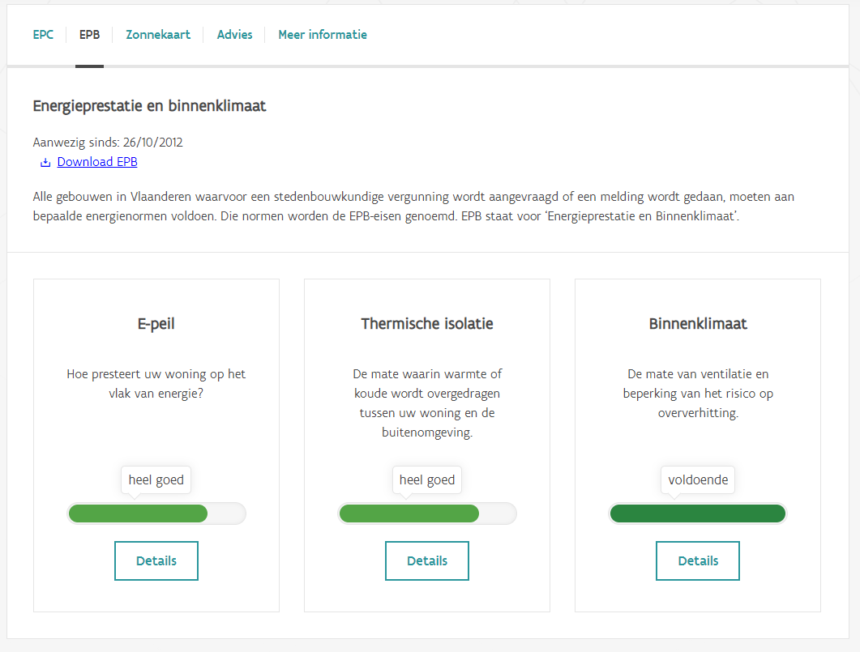
Energie - EPB
EPB nieuwbouw – EPB IER
  E-peil
  Thermische isolatie: K-peil of S-peil
  Binnenklimaat
  Hernieuwbare energie: indien eis
│18
Notes:
Blokje energie – tabblad EPB
Deze gegevens zijn in de woningpas gekend in geval van een EPB voor nieuwbouwwoning, een ingrijpende energetische renovatie (IER)
Afhankelijk van de geldende eisen bij de opmaak van de EPB-aangifte, worden verschillende elementen dan meer in detail uitgewerkt:
E-peil
Thermische isolatie: gebaseerd op het K-peil voor oude dossiers, op het S-peil voor recente dossiers (vanaf 2018).
Binnenklimaat: al dan niet voldoen aan de ventilatie-eisen
Hernieuwbare energie: al dan niet voldoen aan het verplicht aandeel hernieuwbare energie sinds 2014

Slide 19
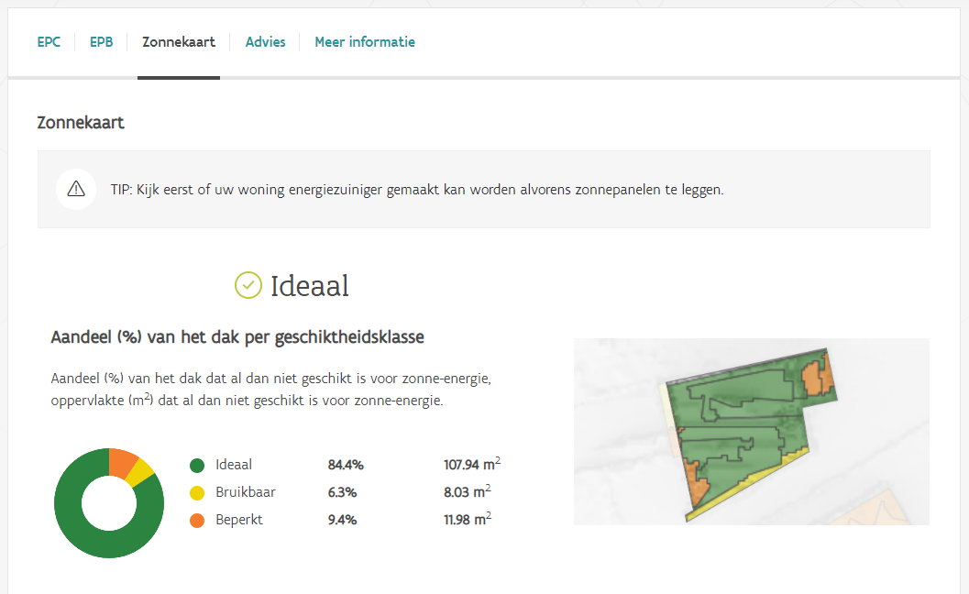
Energie - zonnekaart
Zonnepotentieel van zonnekaart
  Hoogtemetingen 2013: meest recente nieuwbouw, geen inschatting
  Houdt geen rekening met effectief geïnstalleerde of aangemelde PV-panelen
  Rapport aanpassen kan niet in woningpas
    Geen data-opslag
    Gaan naar zonnekaart
│19
Notes:
Blokje energie – tabblad zonnekaart
Deze gegevens zijn afkomstig van de zonnekaart. Deze zonnekaart geeft de burger een inzicht in het zonnepotentieel van de woning, de geschiktheid van het dak om zonnepanelen of zonnecollectoren te plaatsen;
De zonnekaart baseert zich op hoogtemetingen die uitgevoerd zijn in 2013. Dit betekent dat voor nieuwbouwwoningen na deze datum geen inschatting van het zonnepotentieel bestaat.
De zonnekaart houdt geen rekening met effectief geïnstalleerde of aangemelde PV-panelen. Het toont enkel de geschiktheid.
De voorstellen voor zonnepanelen en zonnecollectoren zijn indicatief en gebaseerd op een standaardverbruik. Ze zijn geen offerte.
Aanpassingen aan deze gegevens kan niet in woningpas, maar wel in de zonnekaart-applicatie zelf.

Slide 20
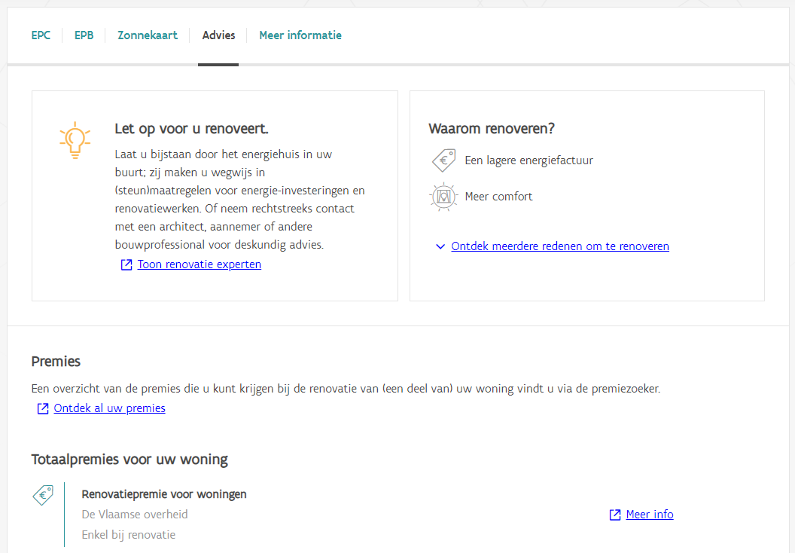
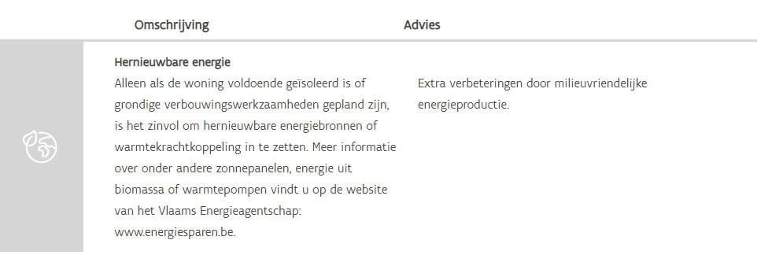
Energie - advies
EPB-nieuwbouw
  Geen aanbevelingen
  Overzicht premies
2009 < EPC < 2012
  Geen aanbevelingen opgeslagen in EPC-databank
  Standaardaanbeveling HE
│20
Notes:
Blokje energie – tabblad advies
Dit tabblad in de woningpas toont adviezen of maatregelen over hoe je de woning kan aanpassen naar een energiezuinige woning (richting lange termijndoelstelling 2050).
In geval van een nieuwbouwwoning sinds 2006 zijn er geen aanbevelingen over hoe je je woning kan verbeteren. Bij de rekenmethode voor EPB, worden er door de verslaggever geen bijkomende suggestie hiervoor gedaan. De woningpas geeft wel een overzicht van beschikbare premies als je energiezuinige renovatiewerken nog wenst uit te voeren.
Indien er een verkoop van de woning was tussen 2009 en 2012 is er een EPC opgemaakt. Bij de opmaak van dit EPC gaf de energiedeskundige al aanbevelingen hoe de woning te verbeteren. Deze aanbevelingen werden echter niet opgeslagen in de energieprestatiedatabank. Voor deze dossiers worden er in de woningpas geen aanbevelingen getoond, enkel een basisaanbeveling voor hernieuwbare energie.

Slide 21
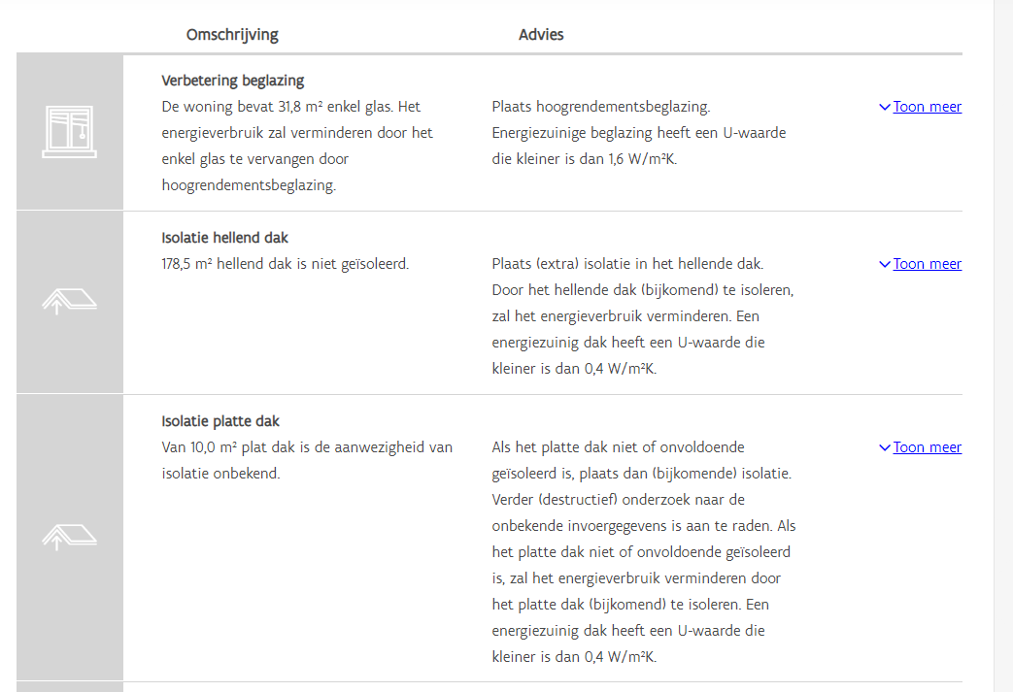
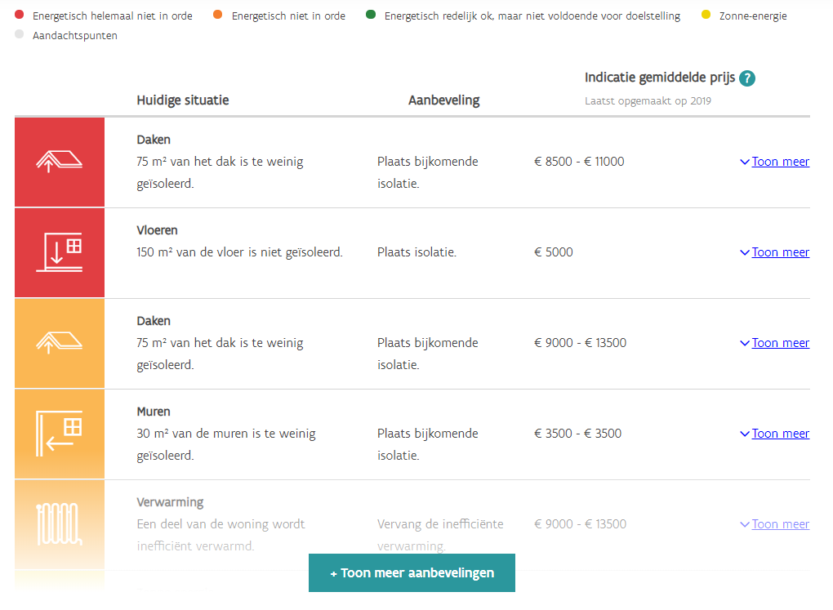
Energie - advies
2012 < EPC < 2019
  Oude aanbevelingen
    Grijs, geen rangorde
  Overzicht premies
EPC na 2019
  Renovatiestappenplan
    Volgorde aanbevelingen
    kostprijs
  Overzicht premies
│21
Notes:
Blokje energie – tabblad advies
Als een woning verkocht of verhuurd werd tussen 2012 en 2019, is er een EPC opgemaakt. Bij de opmaak van dit EPC gaf de energiedeskundige aanbevelingen hoe de woning energetisch te verbeteren. Deze aanbevelingen worden getoond in de woningpas, met per aanbeveling een overzicht van de mogelijke premies.
Bij een verkoop of verhuur van een woning vanaf 1 januari 2019, is er een uitgebreid EPC opgemaakt met een renovatiestappenplan. De woningpas geeft visueel dit stappenplan met maatregelen, kostprijzen en beschikbare premies weer, samen met een rangorde (kleurencode) hoe dit uit te voeren.

Slide 22
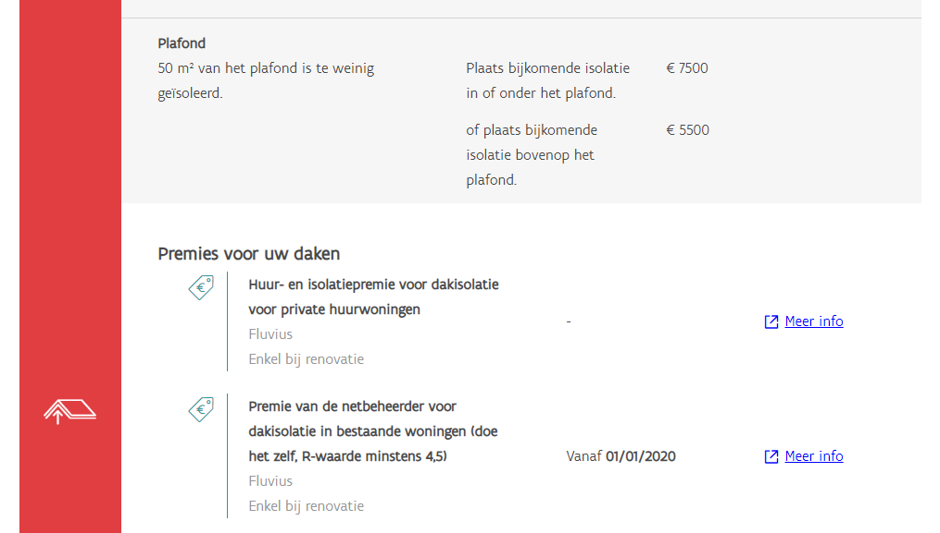
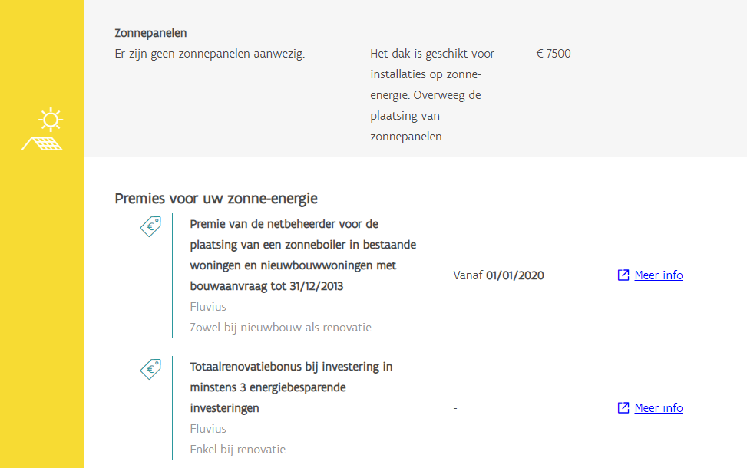
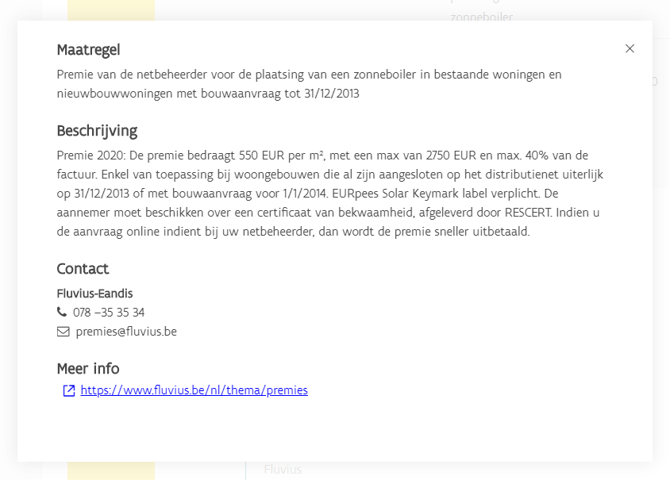
Notes:
Deze slide toont hoe er in dat geval in de woningpas per maatregel een overzicht gegeven wordt van mogelijke energiebesparende premies. Per premie kan je ook meer informatie vinden over hoe en waar deze aan te vragen.

Slide 23
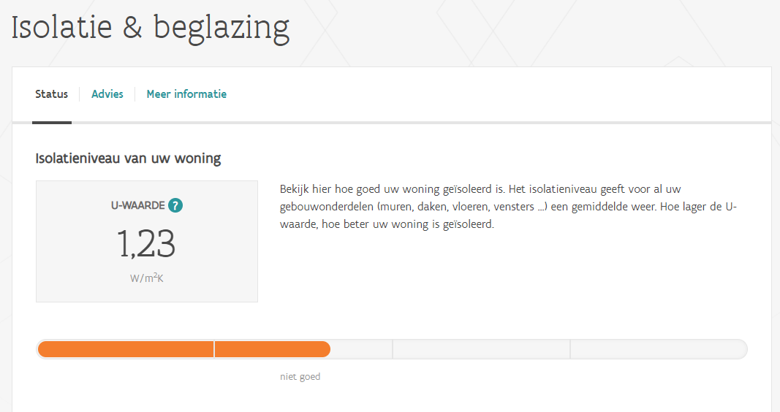
Isolatie
EPB nieuwbouw – EPB IER – EPC bestaand – EPB reno
Gemiddelde U-waarde
  Indien het totale gebouw berekend werd
  EPB nieuwbouw – EPB IER – EPC bestaand – EPB reno
  EPC bestaand na januari 2013 !
Beslissingsregels: welk dossier?
  Meest recente EPC
  Meerdere energiedossiers
  grootste V
Notes:
Blokje isolatie – tabblad status.
Isolatiegegevens van de constructiedelen (muren, vloeren, plafonds, deuren, poorten, vensters) worden in de woningpas getoond als er voor de woning of een deel ervan een EPB-aangifte (nieuwbouw of renovatie) of EPC werd gemaakt.
Het deel over isolatie bevat 2 blokken: één deel over het globale isolatieniveau van de volledige woning, en één deel over de isolatie van de afzonderlijke constructiedelen.
Een globale isolatiewaarde van de woning (op basis van de gemiddelde U-waarde) is in de woningpas gekend in geval van een EPB voor nieuwbouwwoning, een ingrijpende energetische renovatie (IER) of een EPC van een bestaande woning. Het globale isolatieniveau wordt dus pas getoond als de volledige woning doorgerekend werd door de verslaggever of energiedeskundige.
Voor woningen waar enkel een renovatie gebeurde met een EPB-aangifte voor deze renovatie, is dit niet gekend
Een uitzondering op deze regel, zijn de bestaande woningen met een EPC bestaand voor 2013. Voor deze woningen werd deze waarde niet berekend of opgeslagen in de energieprestatiedatabank, en kan ze ook niet getoond worden.
Natuurlijk is het zo dat je hier voor één woning, meerdere energiedossiers kan hebben doorheen de tijd. Na de aankoop van een woning (EPC) kan je eventueel renovatiewerken uitvoeren (met een EPB-aangifte voor die renovatie). Soms zijn er ook meerdere EPC’s bestaand door de tijd heen. Op welke gegevens baseert de woningpas zich?
Indien er meerdere EPB’aangiftes nieuwbouw of EPC’s bestaand zijn voor éénzelfde woning, dan baseert de woningpas het globale isolatieniveau (gemiddelde Ug-waarde) op het meest recente energiedossier van de volledige woning.
Indien er meerdere opgemaakt zijn op een zelfde moment, dan wordt het EPC van het grootste volume genomen.

Slide 24
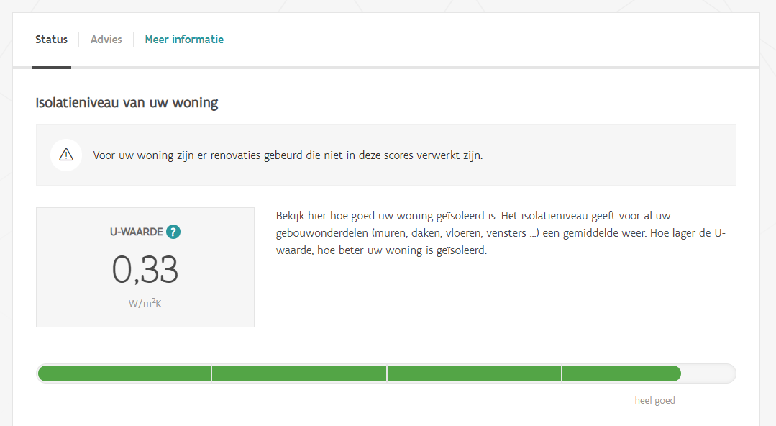
Isolatie
Gemiddelde U-waarde bij EPB-renovatie na EPC
  Is gebaseerd op het oude EPC
  Bij EPB-renovatie: geen herrekening totale Ug-waarde
Notes:
Blokje isolatie – tabblad status
Als een EPB-renovatie uitgevoerd werd na een verkoop/aankoop van een woning met een EPC, dan is de waarde die in de woningpas getoond wordt, gebaseerd op het ‘oude EPC’ tijdens de verkoop. De waarde wordt niet gecorrigeerd door de werken die nadien uitgevoerd zijn. Dit is ook logisch, want bij een EPB-renovatie zal een verslaggever enkel de aangepaste/gerenoveerde delen doorrekenen in de berekeningssoftware. De verslaggever berekent niet de volledige woning opnieuw.
Een renovatie van een deel, vertaalt zich dus niet in een betere score. De eigenaar zal hiervan een melding krijgen in de woningpas.

Slide 25
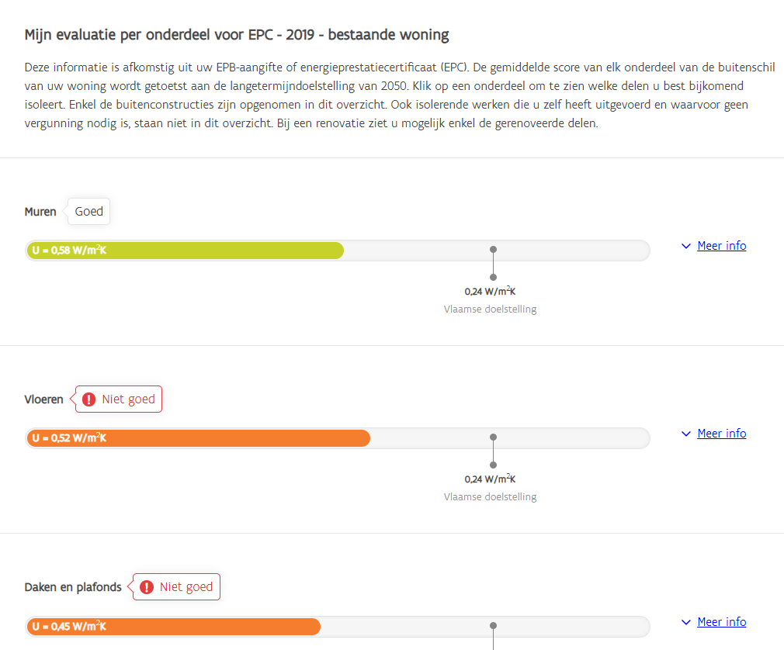
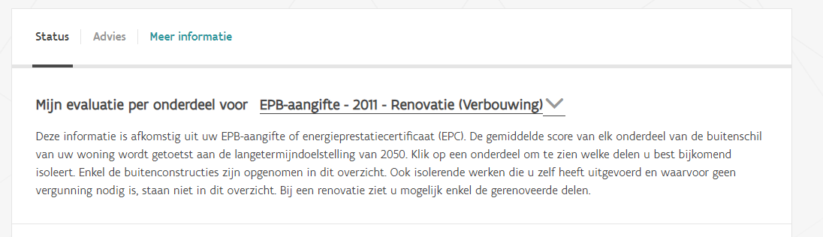
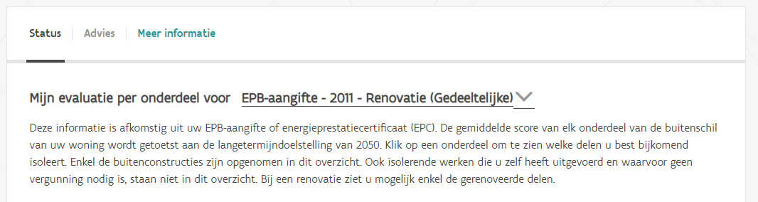
Isolatie
Evaluatie per onderdeel
  Gemiddelde U-waarde voor muren, daken, vloeren, vensters
  Per dossier apart selecteerbaar
    Geen unieke identificatie van delen
    Geen idee: vervanging of nieuw
│25
Notes:
Blokje isolatie – tabblad status.
Het deel over isolatie bevat 2 blokken: één deel over het globale isolatieniveau van de volledige woning, en één deel over de isolatie van de afzonderlijke constructiedelen.
De isolatiegegevens per constructiedeel/onderdeel.
Per onderdeel toont de woningpas de gemiddelde U-waarden over alle muren, daken, vloeren, vensters, deuren en poorten in de woning: een rekenkundig gemiddelde. Dit wordt weergegeven op een kleurenbalk waarbij ook getoond wordt hoe ver de waarde afwijkt of hoe dicht ze aanleunt tegen de Vlaamse doelstelling voor woningen in 2050.
Natuurlijk is het ook hier zo dat je voor één woning, meerdere energiedossiers kan hebben doorheen de tijd. Na de aankoop van een woning (EPC) kan je eventueel renovatiewerken uitvoeren (met een EPB-aangifte voor die renovatie). Soms zijn er ook meerdere EPC’s bestaand door de tijd heen. Soms zijn er voor een bestaande woning verschillende renovaties of uitbreidingen door de jaren heen. Op welke gegevens baseert de woningpas zich?
Wel, de constructiedelen in een woning (dak, muur, vloer, …) hebben geen unieke identificatie. Er is geen unieke link tussen een muur X in een EPC en een muur Y in een EPB-aangifte nadien. Je hebt ook meerdere muren in een woning; de renovatie van één muur betekent niet dat alle muren gerenoveerd zijn. Met andere woorden: in de woningpas kunnen we niet aangeven hoe de correcte isolatie is per onderdeel. We kunnen ze enkel naast elkaar tonen.
Vandaar dat je in de rubriek ‘evaluatie per onderdeel’ je standaard de isolatiewaarden van het meest recente dossier ziet. Andere dossiers kan je dan selecteren en die waarden bekijken.
Indien er meerdere EPB-aangiftes nieuwbouw of EPC’s bestaand zijn voor éénzelfde woning, dan baseert de woningpas het globale isolatieniveau (gemiddelde U-waarde) op het meest recente energiedossier van de volledige woning.
Indien er meerdere opgemaakt zijn op een zelfde moment, dan wordt het EPC van het grootste volume genomen.

Slide 26
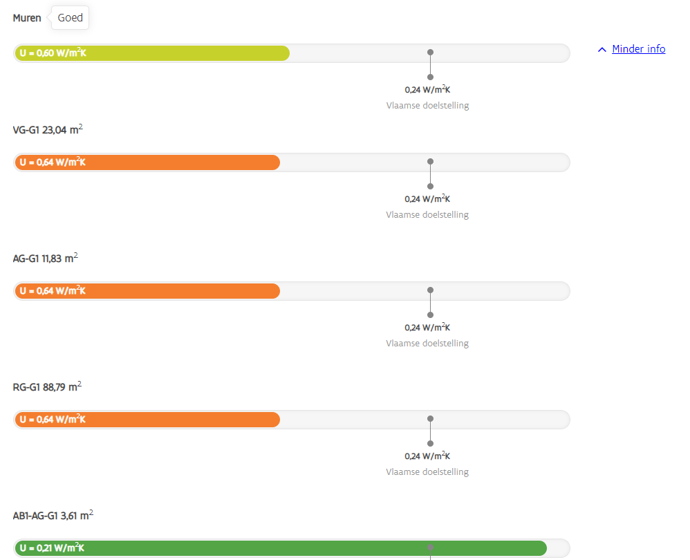
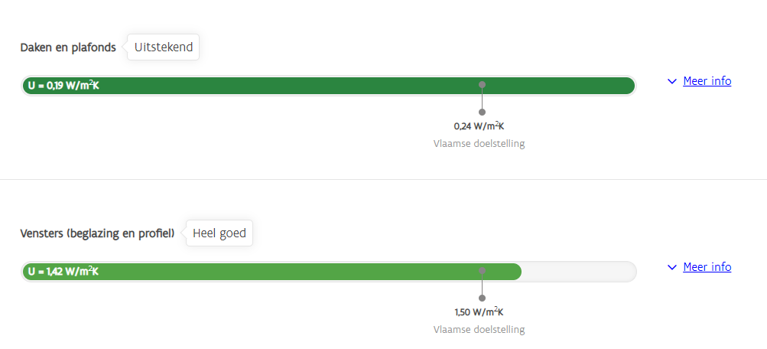
Isolatie
EPB-nieuwbouw / EPB IER / EPC bestaand
  Gemiddelde U-waarde voor muren, daken, vloeren, vensters
    Enkel delen grenzend aan buitenomgeving/grond/..
  Gemiddeld en detail per onderdeel
  Vlaamse doelstelling
│26
Notes:
Concreet
in geval van een EPB voor nieuwbouwwoning, een ingrijpende energetische renovatie (IER) of een EPC van een bestaande woning toont de woningpas
Het globale isolatieniveau van de volledige woning op basis van de gemiddelde U-waarde.
De gemiddelde U-waarden van alle muren samen, daken, vloeren, vensters, deuren en poorten
Per onderdeel kan je ook het detail zien van alle muren, daken, vloeren, vensters, deuren en poorten
De woningpas geeft een interpretatie (uitstekend, heel goed, goed, slecht, …) en hoe dit zich verhoudt tot de Vlaamse doelstelling.

Slide 27
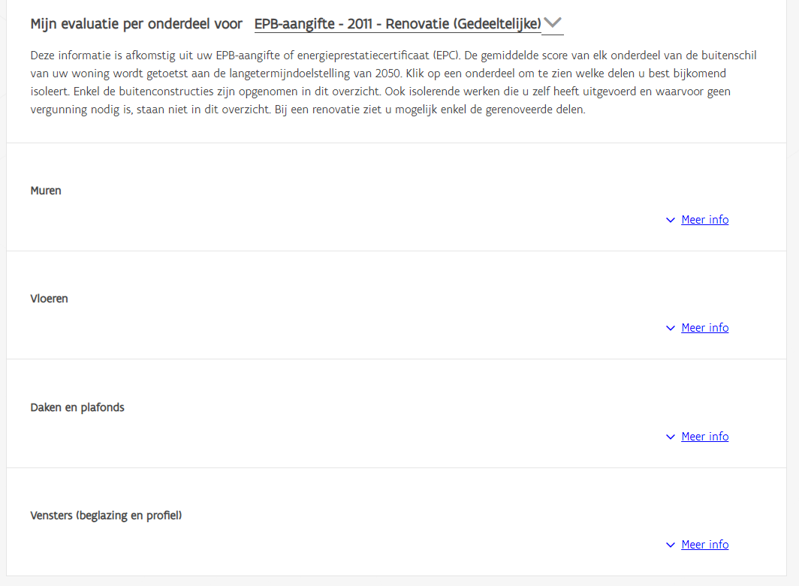
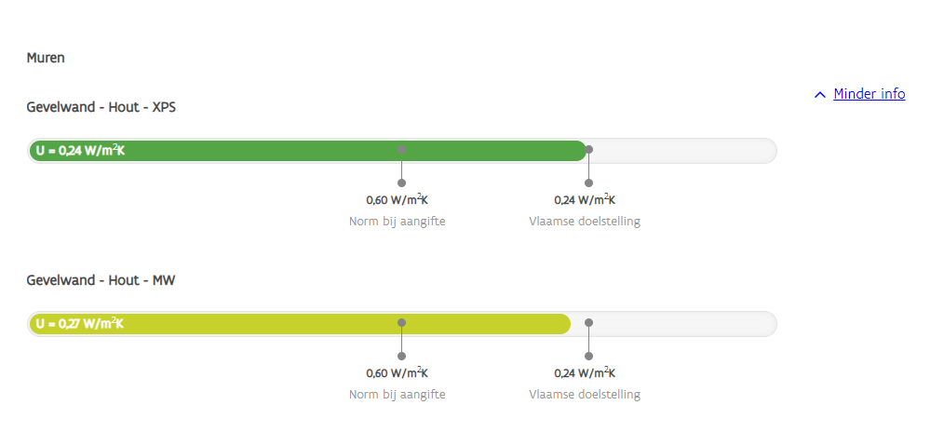
Isolatie
EPB-renovatie
  Geen gemiddelden per onderdeel: niet alle oppervlaktes en delen gekend
  Wel detail per onderdeel
│27
Notes:
Concreet
in geval van een renovatie/verbouwing – uitbreiding van een bestaande woning zonder EPC toont de woningpas
GEEN globaal isolatieniveau van de volledige woning. Dit is niet gekend
Geen gemiddelde U-waarden van alle muren samen, daken, vloeren, vensters, deuren en poorten. Dit is niet gekend, want in een EPB-renovatie kan het zijn dat er maar 1 muur van de 4 muren wordt geïsoleerd.
Per onderdeel kan je wel het detail zien van alle muren, daken, vloeren, vensters, deuren en poorten die in de EPB-aangifte opgenomen zijn. Dit zijn niet alle constructiedelen, maar enkel de gerenoveerde
De woningpas geeft een interpretatie (uitstekend, heel goed, goed, slecht, …) en hoe dit zich verhoudt tot de Vlaamse doelstelling.

Slide 28
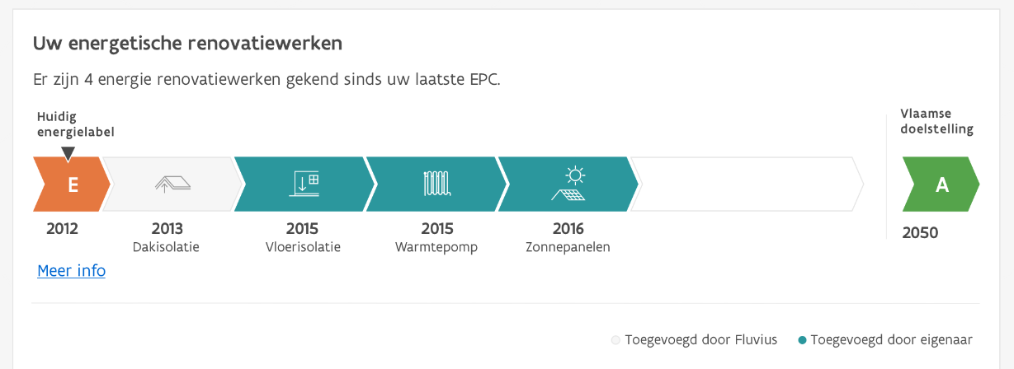
Isolatie
Let op!
  Zelf uitgevoerde renovatiewerken staan nog niet in de woningpas!
  Renovaties waarvoor een premie werd aangevraagd en verkregen staan ook niet in de woningpas!
  Voorzien eind 2020.
│28
Notes:
BELANGRIJK: in de woningpas worden tot op heden enkel renovatiewerken getoond die EPB-plichtig zijn en die gerapporteerd werden in een EPB-aangifte. Momenteel staan in de woningpas geen renovatiewerken die een burger zelf uitvoerde of werken waarvoor de burger een premie kreeg via de netbeheerder.
Eind 2020 worden deze functionaliteiten wel toegevoegd in de woningpas.
1. Dan zal een eigenaar energetische renovatiewerken die hij zelf uitvoerde op een tijdslijn kunnen toevoegen. Vrijblijvend kan hij hiervoor ook bepaalde technische parameters (U-waarde, oppervlakte, …) toevoegen of wat bewijsstukken (foto). Het blijft evenwel informatie van de eigenaar en geen officiële informatie!
2. Dan zullen de energetische renovaties die hij uitvoerde en waarvoor een premie werd aangevraagd en toegekend in de woningpas opgenomen staan. De data gaat terug tot 2008. Maar aangezien het historische oude data is, kan het ook zijn dat niet al deze oude premies gekoppeld kunnen worden met het juiste unieke adres.

Slide 29

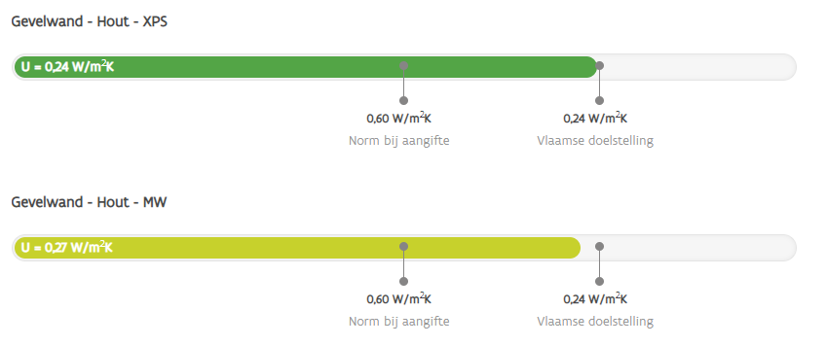
Isolatie
Aandachtspunt
  Naamgeving muren, vloeren, daken, vensters, poorten
  BEGRIJPBAARHEID
│29
Notes:
Aandachtspunten voor de energiedeskundigen bij de opmaak van een EPC.
De woningpas toont de naam van het constructiedeel zoals ingevoerd in de EPC-software. Zorg voor een begrijpbare naam
NIET: VG_G1 of VG_R1
Maar: voorgevel noord – hellend dak achterkant

Slide 30
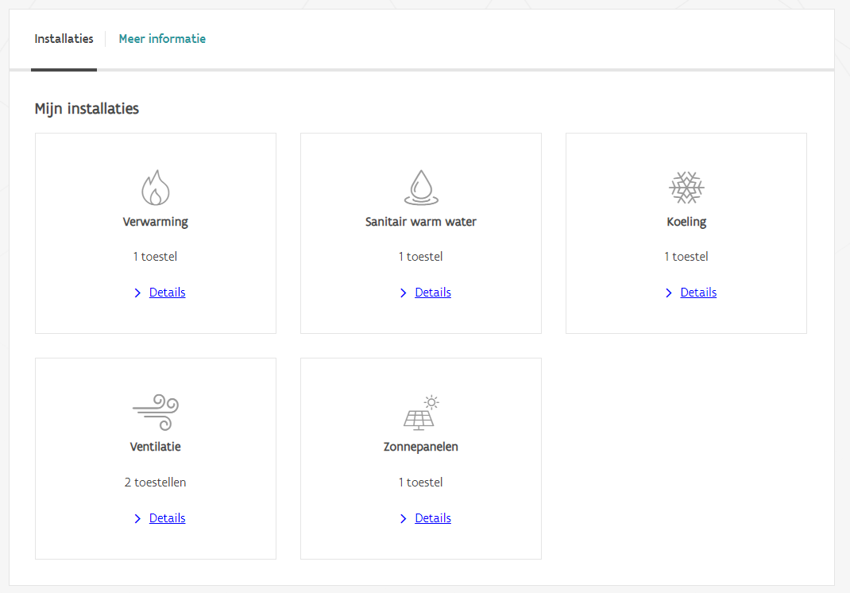
Installatie
EPB nieuwbouw – EPB IER – EPC bestaand – EPB reno
Notes:
Blokje installatie – overzicht installaties
De woningpas toont voorlopig enkel de installaties die gerapporteerd zijn door een energiedeskundige in een EPC of een verslaggever in een EPB-aangifte.
Dit zal later uitgebreid worden met toestellen die een keuringsattest hebben (bijvoorbeeld: CV-installatie)
Let op: de aangemelde zonnepanelen bij de netbeheerder zijn NOG NIET ontsloten in de woningpas. Mogelijk in 2020 of 2021!

Slide 31
Opmaak EPC bewijsstukken
│31
Notes:
Tot slot gaan we in op een aantal elementen in de woningpas gebruikt kunnen worden bij de opmaak van het EPC.

Slide 32
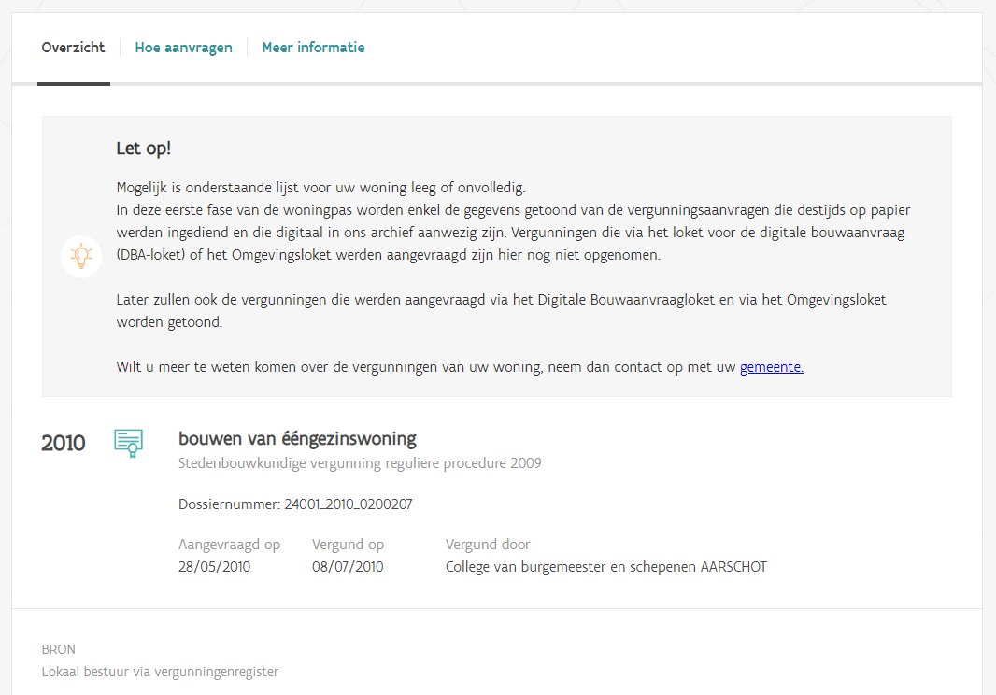
Vergunning
Datum aanvraag vergunning
  Oude stedenbouwkundige vergunning
  Niet: digitale bouwaanvraag (2020) – Omgevingsvergunning (2021?)
Bron: lokaal bestuur → vergunningenregister
Geen vergunning
  ≠ er is geen vergunning
  Niet doorgestuurd
  Geen koppeling met
  gebouwID
Notes:
De woningpas geeft een overzicht van de historiek van de vergunningen.
Hoe vind je dit? Ga in het dashboard onder ‘status’ naar het blokje vergunningen. Dit vind je ook in het linkernavigatiemenu. De vergunningen zie je dan op het eerste tabblad ‘Overzicht’.
Momenteel zijn dit enkel de oude stedenbouwkundige vergunningen. De digitale bouwvergunningen zijn nog niet ontsloten in de woningpas (op de planning eind 2020); de omgevingsvergunning ook nog niet (eerder voor 2021).
De bronhouder van deze data zijn de lokale besturen die deze data doorgestuurd hebben naar een centraal vergunningsregister.
Als er geen vergunning is opgenomen in de woningpas, betekent dit niet altijd dat er geen vergunning is.
Het is ook mogelijk dat de gemeente deze vergunning niet naar het centrale register stuurde
Of het kan ook zijn dat de vergunning niet uniek gekoppeld kon worden met de juiste gebouweenheid (de unieke sleutel van de woning).
Bij vragen, wordt de gemeente best gecontacteerd.

Slide 33
Referentiejaar bouw/verbouw => woningpas
Referentiejaar bouw en renovatie
  => IP aanvaardt vergunningenregister als bron
  Dus informatie woningpas uit vergunningenregister ook aanvaard als bron
    => datum ingediend = 'aangevraagd op’
  Let op bij referentiejaar verbouwing
    Enkel als de link met de uitgevoerde werken duidelijk is
    Vb1 renovatiewerken van de woning => geen link
    Vb2 plaatsen van isolatie van de (volledige) voorgevel => wel link
    Vb3 bouwen van een woning = wel link
Enkel als de eigenaar printscreens van de betreffende informatie in de woningpas aan ED bezorgt
Notes:
Zoals in de vorige slide vermeld, maakt de woningpas gebruik van het vergunningenregister van de gemeente. Het inspectieprotocol aanvaardt het jaar van de stedenbouwkundige aanvraag uit het vergunningenregister ook als bron voor het referentiejaar bouw en het referentiejaar renovatie. Bijgevolg kan de datum van een stedenbouwkundige aanvraag uit de woningpas worden gebruikt voor het referentiejaar bouw of renovatie.
Ook hier geldt dat op basis van de titel van de aanvraag een link moet kunnen gemaakt worden met de uitgevoerde werken. Bij een aanvraag tot het bouwen van een woning geeft dit geen problemen. Bij renovatiewerken is deze link niet altijd duidelijk. Twee voorbeelden om dit te verduidelijken:
- Voorbeeld 1: renovatie van een woning. Op basis van de beschrijving is het onduidelijk welke werken werden uitgevoerd. Zonder ook over het plan te beschikken, kan de datum van de aanvraag niet gebruikt worden.
- Voorbeeld 2: isoleren van de voorgevel. Op basis van deze informatie kan besloten worden dat in het jaar van de aanvraag de gevel werd geïsoleerd. en de Op basis van de titel moet wel de link met de uitvoerde werken duidelijk zijn. Dit kan vooral belangrijk zijn bij het referentiejaar verbouwing.
De eigenaar bezorgt de energiedeskundige de nodige printscreens met een overzicht van alle aanvragen voor deze woning en het detail van de relevante aanvragen. U houdt deze printscreens bij in het projectdossier.

Slide 34
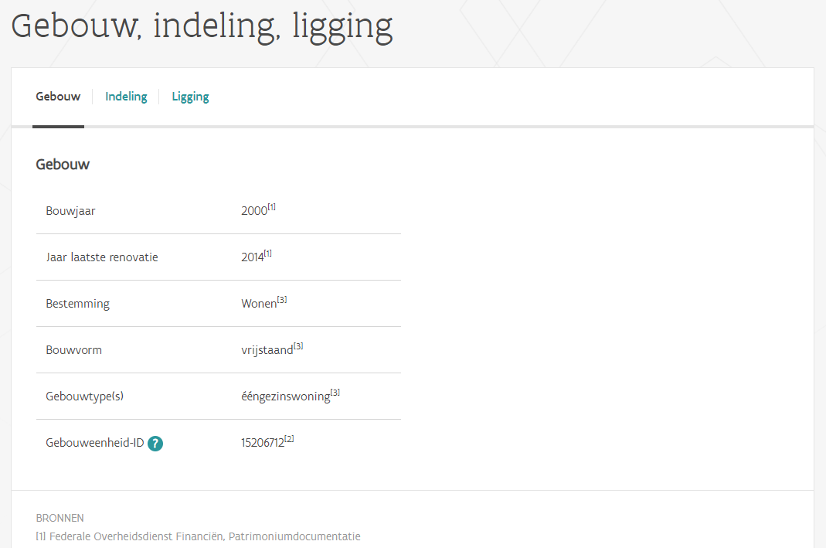
Bouwjaar
Bron: FOD Financiën – AAPD = het “kadaster”
  Bouwjaar
  Renovatiejaar
│34
Notes:
In de woningpas vind je onder de gebouwgegevens het bouwjaar of renovatiejaar.
Hoe vind je dit? Ga in het dashboard onder ‘status’ naar het eerste blokje ‘gebouw’. Dit vind je ook in het linkernavigatiemenu. Het bouwjaar zie je dan op het eerste tabblad ‘Gebouw’.
Deze gegevens zijn afkomstig van de federale overheidsdienst financiën, dienst AAPD – algemene patrimoniumdocumentatie, kortweg het kadaster; dit is de authentieke bron.

Slide 35
Referentiejaar bouw => woningpas
Referentiejaar bouw
  => IP aanvaardt kadastrale legger als bron
  Dus informatie woningpas uit kadastrale legger ook aanvaard als bron
    Bouwjaar – 2 = Referentiejaar bouw
    Enkel als de eigenaar printscreens van de betreffende informatie in de woningpas aan ED bezorgt
Referentiejaar verbouw
  => IP aanvaardt kadastrale legger niet als bron
    Reden: link met de werken onvoldoende aangetoond
  Niet overnemen van info woningpas
│35
Notes:
Het inspectieprotocol aanvaardt het bouwjaar zoals vermeld in het kadaster als bron voor het referentiejaar bouw. Bijgevolg kan het bouwjaar uit de woningpas worden gebruikt om het referentiejaar bouw af te leiden. Omdat het kadaster als bouwjaar de datum van de ingebruikname vermeldt, moet het bouwjaar verminderd worden met 2 jaar om referentiejaar bouw te bepalen.
De eigenaar bezorgt de energiedeskundige de nodige printscreens van het bouwjaar. De energiedeskundige houdt deze bij in het projectdossier.
Let op. Het inspectieprotocol aanvaardt het renovatiejaar uit het kadaster niet als bron voor het referentiejaar renovatie omdat de link met de uitgevoerde werken gemaakt wordt in het kadaster. Het renovatiejaar in de woningpas mag om dezelfde reden niet gebruikt worden voor het bepalen van het referentiejaar renovatie.

Slide 36
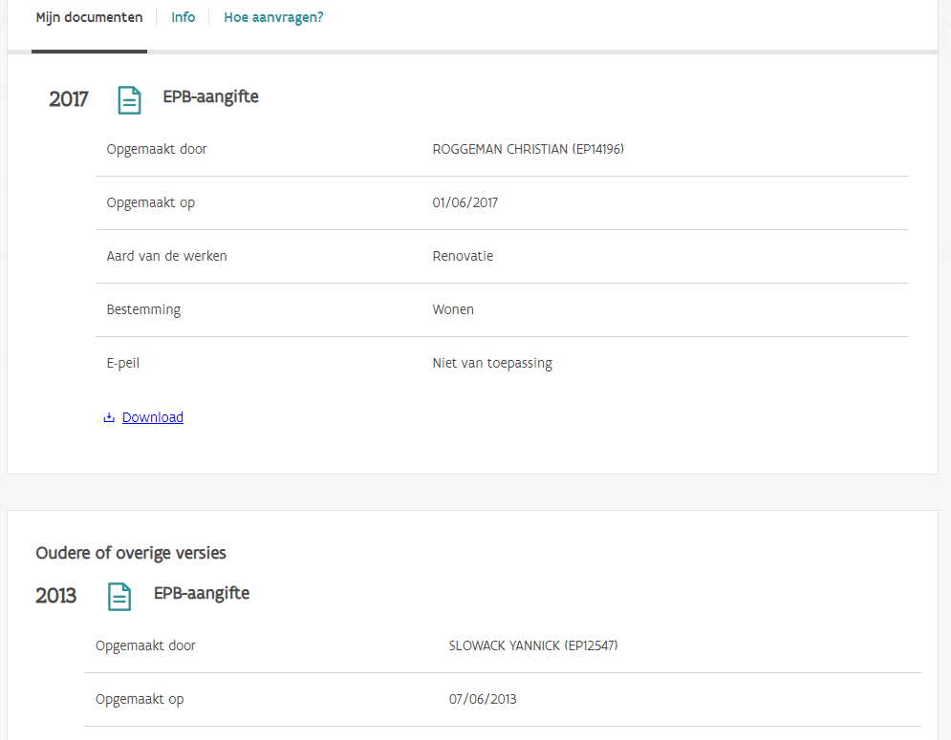
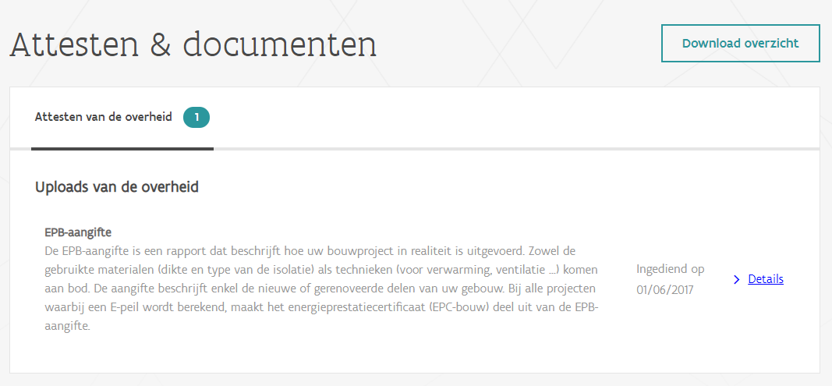
U-waarden
Geen gemiddelde U-waarde gebruiken
  Attesten en documenten: historiek!
  Wel downloaden EPB-aangifte (transmissieformulier)
  Wel downloaden EPC
│36
Notes:
De gemiddelde U-waarden van de gebouwschil in de Woningpas mogen niet worden gebruikt bij de opmaak van een EPC.
Wel vind je in de Woningpas de EPC’s en EPB-aangiftes die werden opgemaakt voor een woning.
Hoe vind je de EPC’s en de EPB-aangiftes? Ga in het dashboard naar ‘administratie’ en dan naar het blokje ‘attesten en documenten’. Ook via het linkernavigatiemenu kan je de EPC’s en EPB-aangiften vinden. Bij de rubriek ‘attesten en documenten’ zijn alle EPC’s of EPB-aangiftes downloadbaar (ook al zijn de documenten al vervallen) door op ‘Details’ naast de naam van het attest te klikken.

Slide 37
U-waarden => woningpas
Neen => niet toegelaten om de gemiddelde U-waarden in de woningpas in het EPC over te nemen
Wel mogelijk
  Downloaden EPC
  Downloaden EPB-aangifte (transmissieformulier)
  Overnemen van de invoergegevens => vw IP deel II.2.3
    Nakijken of door aanpassingen aan de eenheid, het inspectieprotocol of de software geen verkeerde invoergegevens worden overgenomen => ED is verantwoordelijk.
Enkel als de eigenaar printscreens uit de woningpas bezorgt waaruit blijkt dat dat EPC het meest recente EPC is
│37
Notes:
Het is dus niet toegelaten om de gemiddelde U-waarden in de woningpas in het EPC over te nemen. De reden werd reeds toegelicht in de slide 25.
Wel kan het meest recente EPC of EPB-aangifte worden gedownload en bezorgt aan de energiedeskundige als bewijsstuk. De eigenaar bezorgt het EPC en/of de EPB-aangifte en toont aan de hand van printscreens uit de woningpas aan dat het betreffende EPC het meest recente EPC is.
Let op: Enkel de invoergegevens van een EPC mogen worden overgenomen. Er kan geen invoer worden afgeleid op basis van de aanbevelingen.
Bij het overnemen van de invoergegevens uit het EPC is het de verantwoordelijkheid van de energiedeskundige om na te kijken of door aanpassingen aan de eenheid, het inspectieprotocol en de software geen verkeerde invoergegevens worden overgenomen.

Slide 38
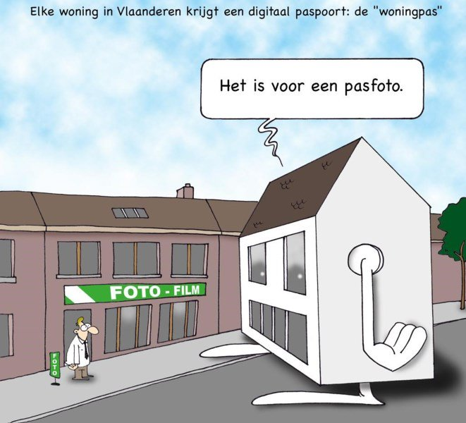
Dank voor uw aandacht!

